Slide 1
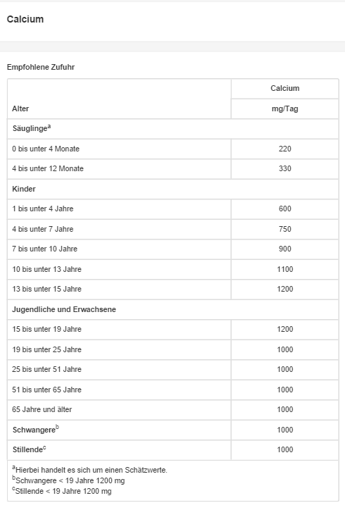
(Deutsche Gesellschaft für Ernährung , 2015)

Slide 2
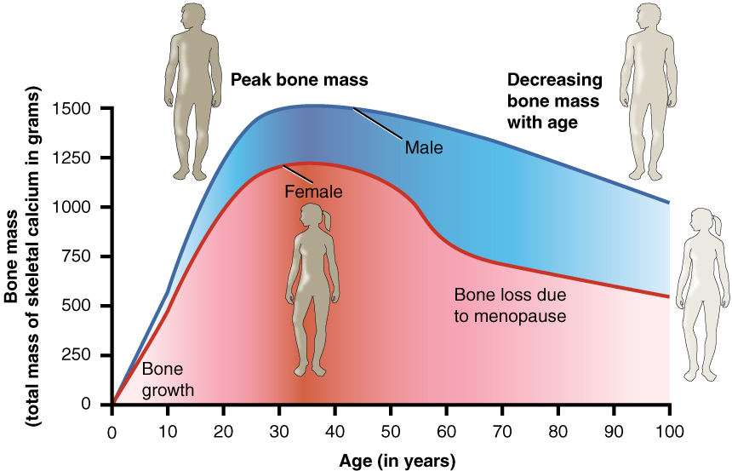
(Wikipedia , 2015)

Slide 3
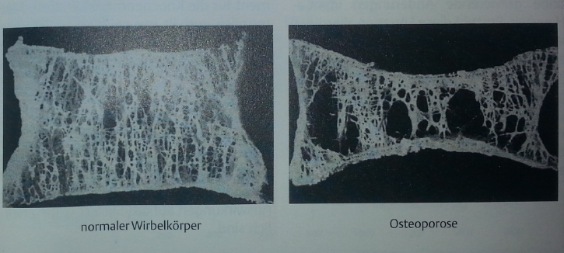
(Biesalki, 2007)

